Slide 1

ΕΚΟΥΣΙΕΣ ΕΚΚΑΘΑΡΙΣΕΙΣ ΕΤΑΙΡΕΙΩΝ
ΣΤΗΝ ΠΡΑΞΗ
ΚΥΠΡΟΣ Α. ΛΟΥΚΑΣ
ΤΜΗΜΑ ΑΦΕΡΕΓΓΥΟΤΗΤΑΣ
13 ΝΟΕΜΒΡΙΟΥ 2025

Slide 2
Σειρά θεμάτων
Εισαγωγή και Νομικό Πλαίσιο
1.1 Εφαρμοστέα Νομοθεσία
1.2 Τύποι Εκκαθάρισης
1.3 Νομικές συνέπειες εκκαθάρισης
1.4 Ρόλος του Επίσημου Παραλήπτη

Slide 3
Σειρά θεμάτων
2. Εκούσια Εκκαθάριση από Μέλη
2.1 Προϋποθέσεις και Διαδικασία
Ειδικό Ψήφισμα
Θέσμια Δήλωση Φερεγγυότητας
Έναρξη Εκκαθάρισης και διορισμός εκκαθαριστή
Αμοιβή Εκκαθαριστή
Καταχωρήσεις
Πρώτες ενέργειες εκκαθαριστή
Διανομή
Τελική Γενική Συνέλευση

Slide 4
Σειρά θεμάτων
2.2 Ευθύνες Διευθυντών και Εκκαθαριστή
Μετάβαση εξουσιών, υποχρεώσεων και καθηκόντων
Αναληθής Δήλωση Φερεγγυότητας
Μετατροπή Εκούσιας Εκκαθάρισης από Μέλη σε Εκούσια Εκκαθάριση από Πιστωτές
Fireside chat - Συζήτηση με Λειτουργό Τμήματος Αφερεγγυότητας
In the Liquidator’s shoes – You Decide!

Slide 5
Σειρά Θεμάτων
3. ΕΚΟΥΣΙΑ ΕΚΚΑΘΑΡΙΣΗ ΑΠΟ ΠΙΣΤΩΤΕΣ
Διαδικασία
Ψήφισμα διευθυντών
Ειδοποίηση για Γενικές Συνελεύσεις
Διορισμός Εκκαθαριστή
Εξουσίες και Δικαιώματα Πιστωτών
Επιτροπή Επιθεώρησης
Επαληθεύσεις Χρεών

Slide 6
Σειρά Θεμάτων
4. Ρόλος του Εκκαθαριστή – Καθήκοντα και Υποχρεώσεις
4.1 Καθήκοντα και Υποχρεώσεις
4.2 Προτεραιότητα Πληρωμών – Πίνακας Πιστωτών
4.2 Παύση Εκκαθαριστή

Slide 7
Σειρά Θεμάτων
In the Liquidator’s Shoes – You Decide!
6. Fireside chat - Συζήτηση περί διαδικαστικών θεμάτων με λειτουργό του Τμήματος Αφερεγγυότητας
7. Παρουσίαση Υλικού που θα δοθεί
7.1 Επιλεγμένες αποφάσεις δικαστηρίων
7.2 Checklist Ενεργειών
7.3 Τυποποιημένα Έντυπα

Slide 8

ΝΟΜΙΚΟ ΠΛΑΙΣΙΟ
Εφαρμοστέα Νομοθεσία
→ Περί Εταιρειών Νόμος ΚΕΦ. 113 - ΜΕΡΟΣ V ΕΚΚΑΘΑΡΙΣΗ (Άρθρα 203 – 333)
→ Περί Εταιρειών Κανονισμοί (1933,1938)

Slide 9
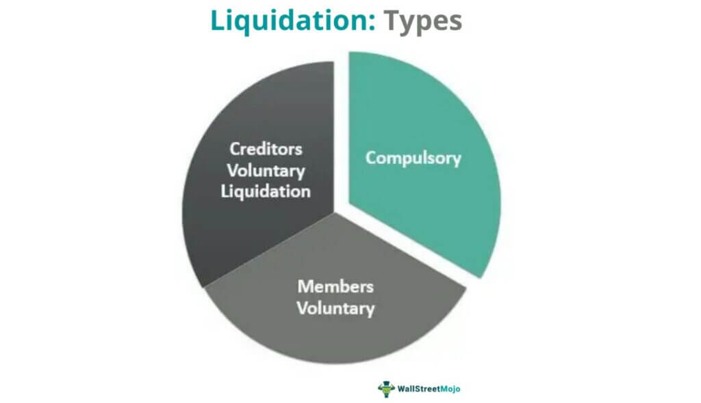
ΝΟΜΙΚΟ ΠΛΑΙΣΙΟ
Τύποι Εκκαθάρισης
Από το Δικαστήριο
Εκούσια ή
Υπό την εποπτεία του Δικαστηρίου
(Α.203)

Slide 10

ΝΟΜΙΚΟ ΠΛΑΙΣΙΟ
Νομικές Συνέπειες Εκκαθάρισης
Η περιουσία της Εταιρείας αποτελεί αντικείμενο της νομοθετικής σειράς προτεραιότητας για αποπληρωμή των οφειλών της.
(Α. 231)

Slide 11

ΝΟΜΙΚΟ ΠΛΑΙΣΙΟ
Νομικές Συνέπειες Εκκαθάρισης
Εκκαθάριση από το Δικαστήριο
(Μετά την υποβολή αίτησης και πριν την έκδοση διατάγματος)
Εξουσία αναστολής ή περιορισμού διαδικασίας εναντίον της εταιρείας μετά την υποβολή αίτησης εκκαθάρισης (Α 215)
Ακύρωση διάθεσης ιδιοκτησίας (Α 216)
Ακύρωση κατασχέσεων στα χέρια τρίτου (Α217)

Slide 12

ΝΟΜΙΚΟ ΠΛΑΙΣΙΟ
Νομικές Συνέπειες Εκκαθάρισης
Εκκαθάριση από το Δικαστήριο
(Μετά την έκδοση διατάγματος)
Συνέχιση ή καταχώριση νέων αγωγών μόνο κατόπιν άδειας του Δικαστηρίου (Α 220)
Το διάταγμα της εκκαθάρισης επενεργεί προς όφελος όλων των πιστωτών και όλων των συνεισφορέων
Μεταβίβαση εξουσιών των διευθυντών στον Εκκαθαριστή

Slide 13
ΝΟΜΙΚΟ ΠΛΑΙΣΙΟ
Νομικές Συνέπειες Εκκαθάρισης
Εκούσια Εκκαθάριση
→ Η εταιρεία παύει τις εργασίες της, εκτός στην έκταση που απαιτείται για την επωφελή εκκαθάριση της (Α 264)
Ακύρωση μεταβιβάσεων μετοχών (Α 265)
Με τον διορισμό εκκαθαριστή, παύουν όλες οι εξουσίες των συμβούλων, εκτός στην έκταση που η εταιρεία ή ο εκκαθαριστής εγκρίνει την συνέχισή τους (Α 268 (2))

Slide 14
Ρόλος του Επίσημου Παραλήπτη
Έλεγχος εκκαθαριστών από τον επίσημο παραλήπτη
Ο Επίσημος Παραλήπτης εποπτεύει τους εκκαθαριστές στις εκκαθαρίσεις από το Δικαστήριο (Α 238)
Εξετάζει παράπονα και λαμβάνει μέτρα σε περιπτώσεις παραλείψεων ή παραβάσεων (Α 238)
Μπορεί να ζητήσει πληροφορίες ή να ζητήσει ενόρκως εξέταση μέσω Δικαστηρίου (Α 238)
Έχει δικαίωμα επιτόπιου ελέγχου βιβλίων και εξόδων του εκκαθαριστή (Α 238)
Δήλωση των υποθέσεων της Εταιρείας υποβάλλεται στον Επίσημο Παραλήπτη (Α 224)
Έκθεση από Επίσημο Παραλήπτη (Α 225)

Slide 15
Εκούσια Εκκαθάριση από Μέλη
Προϋποθέσεις και Διαδικασία
Άρθρο 261 Κεφ. 113 – Πότε μια Εταιρεία Εκκαθαρίζεται Εκούσια
Μια εταιρεία μπορεί να τεθεί σε εκούσια εκκαθάριση όταν:
→ Λήγει η διάρκεια που ορίζεται στο καταστατικό ή επέρχεται γεγονός που προβλέπει τη διάλυση και εγκρίνεται σχετικό ψήφισμα.
→ Με ειδικό ψήφισμα (ειδοποίηση 21 ημερών, έγκριση ≥ ¾ των μελών).
→ Με έκτακτο ψήφισμα ότι η εταιρεία αδυνατεί να συνεχίσει λόγω υποχρεώσεων και είναι συμφέρον να εκκαθαριστεί (ειδοποίηση 14 ημερών, έγκριση ≥ ¾ των μελών).

Slide 16
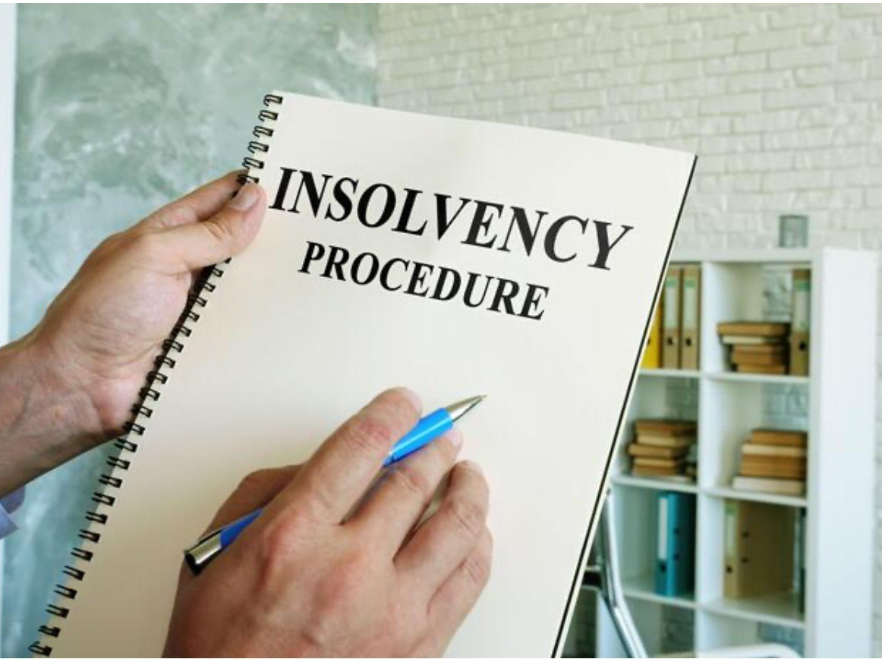
Εκούσια Εκκαθάριση από Μέλη
Προϋποθέσεις και Διαδικασία
Δύο μορφές εκούσιας εκκαθάρισης
1. Μέλη (Ειδικό Ψήφισμα)
2. Πιστωτές (Έκτακτο Ψήφισμα)

Slide 17

Εκούσια Εκκαθάριση από Μέλη
Προϋποθέσεις και Διαδικασία
Προηγείται ψήφισμα Διοικητικού Συμβουλίου της Εταιρείας σύμφωνα με το οποίο θα αποφασισθεί και εγκριθεί:
ΕΙΔΙΚΟ ΨΗΦΙΣΜΑ:
- ¾ των παρόντων μελών τα οποία έχουν δικαίωμα ψήφου.
- ειδοποίηση 21 ημερών (δύναται να μειωθεί εάν το 95% των μελών με δικαίωμα ψήφου συναινέσουν ως προς τούτο)
(Γραπτό ψήφισμα)
(α) η σύγκληση της Γενικής Συνέλευσης για να προταθεί η εκκαθάριση της εταιρείας
(β) η θέσμια δήλωση φερεγγυότητας

Slide 18
Εκούσια Εκκαθάριση από Μέλη
Προϋποθέσεις και Διαδικασία
Η ΘΕΣΜΙΑ ΔΗΛΩΣΗ ΦΕΡΕΓΓΥΟΤΗΤΑΣ
Α.266 (4) «εκούσια εκκαθάριση στην οποία υπογράφεται δήλωση φερεγγυότητας, ονομάζεται εκούσια εκκαθάριση από μέλη ενώ σε αυτή την οποία δεν υπογράφεται ονομάζεται εκούσια εκκαθάριση από πιστωτές».
Το εάν δηλαδή μια εκούσια εκκαθάριση είναι εκκαθάριση από μέλη και όχι από πιστωτές δεν είναι το κατά πόσον η εταιρεία είναι φερέγγυα ή όχι, αλλά κατά πόσο έχει γίνει νομότυπα και έχει εγκριθεί θέσμια δήλωση φερεγγυότητας πριν από την γενική συνέλευση για την έγκριση του ψηφίσματος για την εκούσια εκκαθάριση της εταιρείας.
Σε περίπτωση που αυτό έχει παραλειφθεί τότε τέτοια δήλωση δεν μπορεί να γίνει μετά την γενική συνέλευση και την έναρξη της εκκαθάρισης και η εκούσια εκκαθάριση θα θεωρείται τεχνικά ως εκούσια εκκαθάριση από πιστωτές παρόλο που μπορεί να είναι φερέγγυα.

Slide 19
Εκούσια Εκκαθάριση από Μέλη
Προϋποθέσεις και Διαδικασία
Η ΘΕΣΜΙΑ ΔΗΛΩΣΗ ΦΕΡΕΓΓΥΟΤΗΤΑΣ
«είναι θεμελιακή η αναγκαιότητα να τηρηθεί αυτή η προϋπόθεση γιατί σε κάθε μία από τις περιπτώσεις τα πρόσωπα τα οποία έχουν εξουσία να διορίσουν τον εκκαθαριστή είναι διαφορετικά. Εάν τηρηθεί αυτή η προϋπόθεση εξουσία έχουν τα μέλη της εταιρείας, εάν όχι, τότε η εξουσία αυτή περιέρχεται στους πιστωτές»
Επί τοις αφορώσι την Εκούσια Εκκαθάριση της Εταιρείας ΑΡΤΟΠΟΙΕΙΑ ΟΜΗΡΟΣ ΑΡΙΣΤΕΙΔΟΥ ΛΙΜΙΤΕΔ (Η.Ε.8549), Μονομερής Αίτηση ημερομηνίας 27.2.2018 υπό του κ. Χρίστου Νεοφύτου, Αίτηση Εταιρείας Αρ.: 148/2018.

Slide 20

Εκούσια Εκκαθάριση από Μέλη
Προϋποθέσεις και Διαδικασία
Η ΘΕΣΜΙΑ ΔΗΛΩΣΗ ΦΕΡΕΓΓΥΟΤΗΤΑΣ
Υποβάλλεται από τους διευθυντές της εταιρείας.
Βεβαιώνει ότι έγινε πλήρης εξέταση περιουσιακών στοιχείων και υποχρεώσεων.
Δηλώνεται ότι η εταιρεία θα μπορεί να εξοφλήσει όλα τα χρέη της.
Η αποπληρωμή θα γίνει εντός 12 μηνών από την έναρξη της εκούσιας εκκαθάρισης από μέλη.

Slide 21
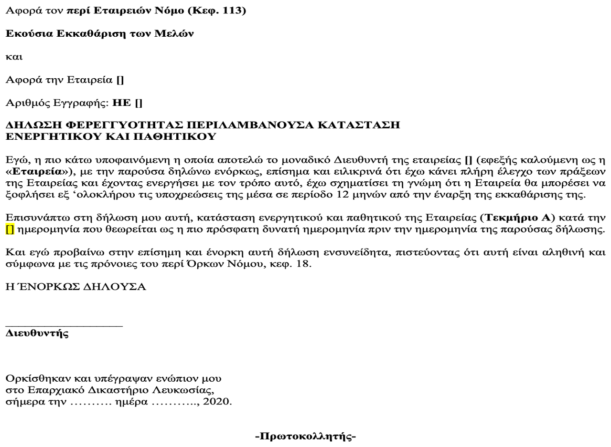

Slide 22
Εκούσια Εκκαθάριση από Μέλη
Προϋποθέσεις και Διαδικασία
Η ΘΕΣΜΙΑ ΔΗΛΩΣΗ ΦΕΡΕΓΓΥΟΤΗΤΑΣ
Υπογράφεται εντός 5 εβδομάδων πριν την έγκριση του ειδικού ψηφίσματος για εκκαθάριση.
Υπογράφεται από τον διευθυντή ή, αν υπάρχουν περισσότεροι, από την πλειοψηφία των διευθυντών.
Συνοδεύεται από κατάσταση περιουσιακών στοιχείων και υποχρεώσεων της εταιρείας.

Slide 23
Εκούσια Εκκαθάριση από Μέλη
Προϋποθέσεις και Διαδικασία
Η ΘΕΣΜΙΑ ΔΗΛΩΣΗ ΦΕΡΕΓΓΥΟΤΗΤΑΣ
Κατάσταση Περιουσιακών Στοιχείων
«δεν υπάρχει απόλυτη υποχρέωση να συμπεριλαμβάνεται κάθε περιουσιακό στοιχείο και υποχρέωση της εταιρείας και νοουμένου ότι μπορεί να περιγράφει με σχετική ευκρίνεια ως κατάσταση περιουσιακών στοιχείων και υποχρεώσεων της εταιρείας θα θεωρείται ως ισχυρή δήλωση φερεγγυότητας παρά τα όποια λάθη και παραβλέψεις οι οποίες μπορεί να εμφανισθούν στη συνέχεια.»
De Courcy V Clement [1971] Ch 693.

Slide 24
Εκούσια Εκκαθάριση από Μέλη
Προϋποθέσεις και Διαδικασία
Έναρξη Εκκαθάρισης και διορισμός εκκαθαριστή
Α. 263, η εταιρεία θεωρείται ότι βρίσκεται σε διαδικασία εκούσιας εκκαθάρισης από την ημερομηνία έγκρισης του ειδικού ψηφίσματος
Ο διορισμός του εκκαθαριστή μπορεί να πραγματοποιηθεί αφού έχει εγκριθεί το ψήφισμα για την έναρξη της εκούσιας εκκαθάρισης από μέλη (Bethel v. Trench Tubeless Tyre Co. [1900] 1 Ch. 408.)
Στη πράξη ο διορισμός του εκκαθαριστή και ο καθορισμός της αμοιβής του γίνεται στο ίδιο ψήφισμα με το οποίο εγκρίνεται η έναρξη της εκούσιας εκκαθάρισης.

Slide 25

Εκούσια Εκκαθάριση από Μέλη
Προϋποθέσεις και Διαδικασία
Αμοιβή
Η αμοιβή του εκκαθαριστή θα καθοριστεί από τα μέλη της εταιρείας στη περίπτωση εκούσιας εκκαθάρισης από μέλη και από τους πιστωτές ή την επιτροπή επιθεώρησης (εάν αυτή υπάρχει) στην εκούσια εκκαθάριση από πιστωτές (σε αντίθεση με την αναγκαστική εκκαθάριση όπου η αμοιβή των εκκαθαριστών καθορίζεται στους Περί Συμβούλων Αφερεγγυότητας Κανονισμούς).
Η αμοιβή εγκρίνεται με σύνηθες ψήφισμα και το ύψος της μπορεί να είναι είτε στη βάση ποσοστού στο ενεργητικό που υπολογίζεται να διανεμηθεί ή έχει διανεμηθεί ή σε καθορισμένο ποσό (fixed sum) το οποίο θα υπολογιστεί συνήθως με αναφορά στον όγκο της εργασίας που απαιτείται, το χρόνο και την πολυπλοκότητα της εκκαθάρισης. Μπορεί ακόμη να είναι σε ωριαία χρέωση (hourly rate).
This Photo by Unknown Author is licensed under CC BY-SA-NC

Slide 26
Εκούσια Εκκαθάριση από Μέλη
Προϋποθέσεις και Διαδικασία
ΚΑΤΑΧΩΡΗΣΕΙΣ
Α. 262, μετά την έγκριση του ειδικού ψηφίσματος για την εκκαθάριση της εταιρείας, η εταιρεία πρέπει να μεριμνήσει για την καταχώρηση του ψηφίσματος στον έφορο εταιρειών προς εγγραφή και δημοσίευση στην επίσημη εφημερίδα εντός δεκαπέντε ημερών από την ημερομηνία έγκρισης του ψηφίσματος. Σε περίπτωση παράλειψης συμμόρφωσης τότε η εταιρεία και ο κάθε αξιωματούχος της (στους οποίους θεωρείται και ο εκκαθαριστής) υπόκεινται σε πρόστιμο παράλειψης.
Α.288 Ο εκκαθαριστής είναι υποχρεωμένος να δώσει ειδοποίηση αναφορικά με τον διορισμό του και ως εκ τούτου εντός 14 ημερών από τον διορισμό του δημοσιεύει στην Επίσημη Εφημερίδα της Δημοκρατίας και παραδίνει στον έφορο εταιρειών για εγγραφή, ειδοποίηση σχετικά με το διορισμό του.

Slide 27
Εκούσια Εκκαθάριση από Μέλη
Προϋποθέσεις και Διαδικασία
ΚΑΤΑΧΩΡΗΣΕΙΣ
Τα έγγραφα τα οποία καταχωρούνται στον έφορο εταιρειών είναι τα ακόλουθα:
Πιστό αντίγραφο του ειδικού ψηφίσματος όπως αυτό έχει εγκριθεί από τα μέλη της εταιρείας, δεόντως υπογραμμένο από τη γραμματέα της εταιρείας (A.137).
Φόρμα ΗΕ41 η οποία αφορά τη γνωστοποίηση στον έφορο εταιρειών αναφορικά με το διορισμό του εκκαθαριστή και την έναρξη της εκούσιας εκκαθάρισης από μέλη
Φόρμα ΗΕ43 η οποία αφορά τη δημοσίευση η οποία θα γίνει από τον έφορο εταιρειών αναφορικά με την έναρξη της εκκαθάρισης και το διορισμό του εκκαθαριστή
Το πρωτότυπο της Θέσμιας Δήλωσης Φερεγγυότητας.
Μετά τη καταχώρηση μεριμνούμε πάντα να κρατήσουμε για το αρχείο μας τη δημοσίευση του διορισμού μας και της έναρξης της εκκαθάρισης στην επίσημη εφημερίδα της Δημοκρατίας.

Slide 28
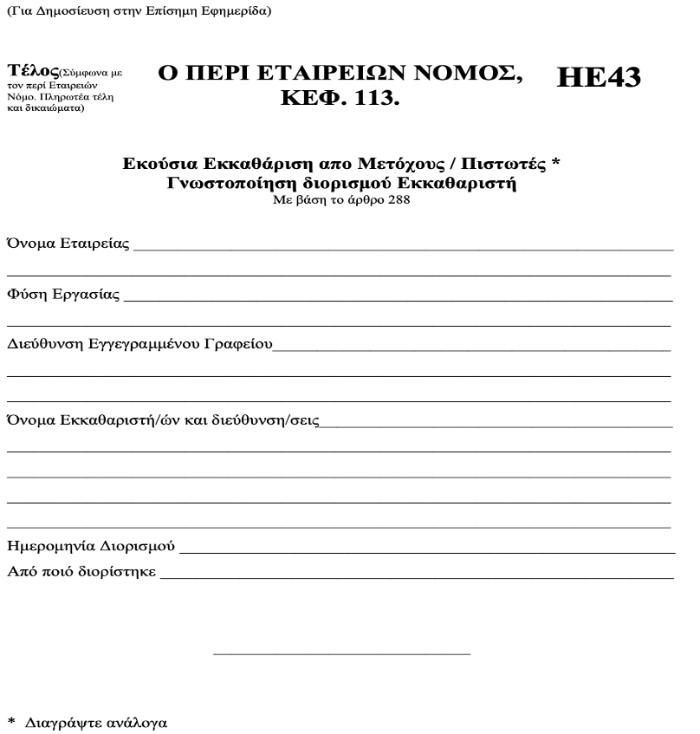
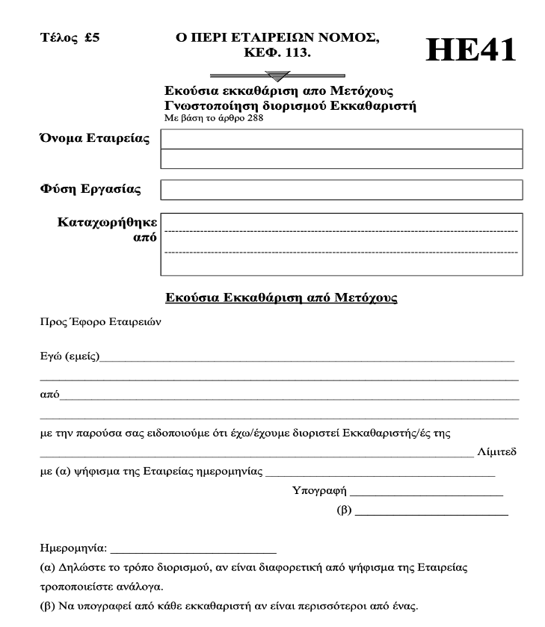

Slide 29
Εκούσια Εκκαθάριση από Μέλη
Προϋποθέσεις και Διαδικασία
ΠΡΩΤΕΣ ΕΝΕΡΓΕΙΕΣ ΕΚΚΑΘΑΡΙΣΤΗ
«Victory in a battle may depend as much upon thoughtful planning as upon skill and bravery in the field.”
Ο εκκαθαριστής πρέπει να ζητήσει και να λάβει από τους διευθυντές της εταιρείας τους ελεγμένους οικονομικούς λογαριασμούς της εταιρείας μέχρι και την ημερομηνία διορισμού του.
Όλα τα συμβόλαια και συμφωνίες τα οποία η Εταιρεία έχει υπογράψει (3) χρόνια τουλάχιστον πριν το διορισμό του και όλα όσα βρίσκονται σε ισχύ.
Ηλεκτρονική έρευνα από τον Έφορο Εταιρειών και εμπεριστατωμένος εταιρικός έλεγχος.
Ότι η Εταιρεία δεν έχει οποιαδήποτε υποχρέωση στον Έφορο Εταιρειών (Οικονομικές καταστάσεις)

Slide 30
Εκούσια Εκκαθάριση από Μέλη
Προϋποθέσεις και Διαδικασία
ΠΡΩΤΕΣ ΕΝΕΡΓΕΙΕΣ ΕΚΚΑΘΑΡΙΣΤΗ
Όλα τα πληρεξούσια τα οποία βρίσκονται σε ισχύ προκειμένου να ακυρωθούν από την ημερομηνία την οποία έχει διοριστεί ο εκκαθαριστής.
Συστήνεται επίσης όπως ο εκκαθαριστής ζητήσει και λάβει από τους διευθυντές της εταιρείας κατάσταση (statement of affairs) στην οποία να δίνεται πλήρες αναφορά σχετικά με την οικονομική κατάσταση της εταιρείας και ειδικότερα σε σχέση με τους πιστωτές της, τα περιουσιακά της στοιχεία, ανοιχτούς τραπεζικούς λογαριασμούς κτλ.
Να ζητηθεί και να ληφθεί υπογραμμένο από τους διευθυντές της εταιρείας incumbency certificate το οποίο να συνοδεύεται από όλα τα εταιρικά έγγραφα της εταιρείας και κυρίως τα πιστοποιητικά των μετόχων, το εταιρικό μητρώο στο οποίο να εμπεριέχεται το μητρώο των επιβαρύνσεων και μετόχων και το οποίο (incumbency certificate) να βεβαιώνει μεταξύ άλλων τους μετόχους της εταιρείας, ότι οι μετοχές της εταιρείας δεν είναι επιβαρυμένες κτλ. Εδώ επίσης μπορεί να βεβαιώνεται το κατά πόσον η εταιρεία έχει εναντίον της οποιεσδήποτε δικαστικές διαδικασίες ή διαδικασίες διαιτησίας.

Slide 31

Εκούσια Εκκαθάριση από Μέλη
Προϋποθέσεις και Διαδικασία
ΠΡΩΤΕΣ ΕΝΕΡΓΕΙΕΣ ΕΚΚΑΘΑΡΙΣΤΗ
Indemnity Letter.
Να γίνει προσεκτική ανάγνωση του καταστατικού της εταιρείας ως προς τα δικαιώματα των μελών στη διανομή του μερίσματος εκκαθάρισης και να ξεκαθαρίζεται από την αρχή εάν υπάρχει ή όχι οποιαδήποτε συμφωνία μετόχων η οποία να μην έχει εισαχθεί στο καταστατικό και η οποία να επηρεάζει τα εν λόγω δικαιώματα.
Συστήνεται επίσης ο Εκκαθαριστής να τηρεί ημερολόγιο με όλες τις ενέργειες του σχετικά με τη διαδικασία εκκαθάρισης.
Σημαντική είναι επίσης η συνεχής ενημέρωση για το στάδιο της εκκαθάρισης αλλά και για κάθε ενδιάμεση ενέργεια του εκκαθαριστή σε σχέση με αυτήν προς τα μέλη της εταιρείας και τους πιστωτές
KYC και Sanctions Checks

Slide 32
Εκούσια Εκκαθάριση από Μέλη
Προϋποθέσεις και Διαδικασία
ΠΡΩΤΕΣ ΕΝΕΡΓΕΙΕΣ ΕΚΚΑΘΑΡΙΣΤΗ
Άνοιγμα Λογαριασμού Εκκαθάρισης και κλείσιμο λογαριασμών εταιρείας
Ο Εκκαθαριστής θα ανοίξει στο όνομα του ως εκκαθαριστής και λογαριασμό εκκαθάρισης (κατά προτίμηση στην ίδια τράπεζα στην οποία η υπό εκκαθάριση εταιρεία διατηρεί τους λογαριασμούς της) στον οποίο θα μεταφερθούν όλα τα κεφάλαια της εταιρείας αλλά και στον οποίο θα κατατίθενται όλα τα ποσά τα οποία θα εισπραχθούν από τη ρευστοποίηση των περιουσιακών στοιχείων της εταιρείας και θα γίνονται πληρωμές. Για κάθε διαφορετικό συνάλλαγμα ανοίγεται διαφορετικός λογαριασμός.
Με τη μεταφορά των χρημάτων στο λογαριασμό εκκαθάρισης ο εκκαθαριστής θα πρέπει να δώσει οδηγίες στη Τράπεζα να κλείσει όλους του λογαριασμούς της Εταιρείας.

Slide 33
Εκούσια Εκκαθάριση από Μέλη
Προϋποθέσεις και Διαδικασία
ΠΡΩΤΕΣ ΕΝΕΡΓΕΙΕΣ ΕΚΚΑΘΑΡΙΣΤΗ
Γενικές συνελεύσεις μελών (Α.286 (1) (ε))
Στην εκούσια εκκαθάριση από μέλη δεν κρίνεται αναγκαίο ο εκκαθαριστής να συγκαλεί συνέλευση πιστωτών της εταιρείας μετά την καταχώρηση της θέσμιας δήλωσης φερεγγυότητας, αφού μπορεί να συγκαλέσει γενική συνέλευση των μελών και να παρθεί η οποιαδήποτε απαραίτητη έγκριση.
Α. 271 Νοείται ωστόσο ότι ο εκκαθαριστής έχει καθήκον να συγκαλέσει γενική συνέλευση πιστωτών στην περίπτωση την οποία ο ίδιος διαπιστώσει ότι η εταιρεία δεν δύναται να αποπληρώσει τις οφειλές της εντός 12 μηνών από την ημερομηνία έναρξης της εκκαθάρισης

Slide 34
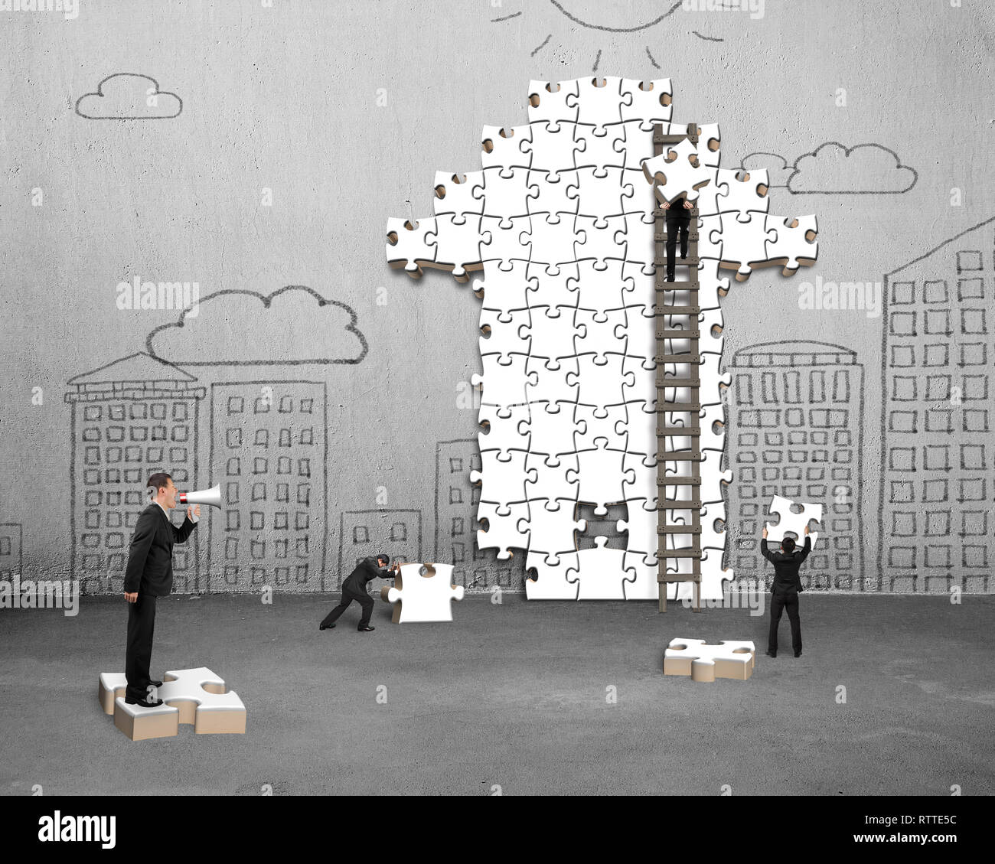
Εκούσια Εκκαθάριση από Μέλη
Προϋποθέσεις και Διαδικασία
ΔΙΑΝΟΜΗ ΡΕΥΣΤΟΠΟΙΗΜΕΝΗΣ ΠΕΡΙΟΥΣΙΑΣ ΕΚΚΑΘΑΡΙΣΗΣ
Α. 285
“ Τηρουμένων των διατάξεων του εδαφίου (4) του άρθρου 202ΛΒ του Μέρους IVA του Νόμου αυτού και οποιωνδήποτε άλλων διατάξεων του Νόμου αυτού αναφορικά με προνομιούχες πληρωμές, η περιουσία εταιρείας, στην εκκαθάριση της, θα διατεθεί για να ικανοποιήσει τις υποχρεώσεις της εξίσου, και με την επιφύλαξη της διάθεσης αυτής, και εκτός αν το καταστατικό προνοεί διαφορετικά, θα διανεμηθεί μεταξύ των μελών σύμφωνα με τα δικαιώματα και τα συμφέροντα τους στην εταιρεία.”

Slide 35
Εκούσια Εκκαθάριση από Μέλη
Προϋποθέσεις και Διαδικασία
ΔΙΑΝΟΜΗ ΡΕΥΣΤΟΠΟΙΗΜΕΝΗΣ ΠΕΡΙΟΥΣΙΑΣ ΕΚΚΑΘΑΡΙΣΗΣ
Α. 273(1) Προκειμένου μια εκούσια εκκαθάριση να θεωρείται συμπληρωθείσα, πρέπει όλα τα περιουσιακά στοιχεία της εταιρείας να έχουν ρευστοποιηθεί και διανεμηθεί πλήρως
“The requirement that the affairs of the company must be “fully wound up” before the liquidator makes his final account is sufficiently complied with as soon as the affairs are fully wound up so far as the liquidator is aware, and the company is validly dissolved under section 290 notwistanding that there are matters outstanding of which the liquidator is not aware at the time.”

Slide 36

Εκούσια Εκκαθάριση από Μέλη
Προϋποθέσεις και Διαδικασία
ΔΙΑΝΟΜΗ ΡΕΥΣΤΟΠΟΙΗΜΕΝΗΣ ΠΕΡΙΟΥΣΙΑΣ ΕΚΚΑΘΑΡΙΣΗΣ
TAX CLEARANCE

Slide 37
Εκούσια Εκκαθάριση από Μέλη
Προϋποθέσεις και Διαδικασία
Διανομή Πλεονάσματος στα Μέλη της Εταιρείας
Μετά την πλήρη ικανοποίηση όλων των πιστωτών, το τυχόν πλεόνασμα διανέμεται στους μετόχους, σύμφωνα με τα δικαιώματα που προβλέπει το καταστατικό.
Ο εκκαθαριστής οφείλει να μελετήσει το καταστατικό για να διαπιστώσει:
  Αν υπάρχουν πρόνοιες για τον τρόπο διανομής του μερίσματος εκκαθάρισης.
  Αν υπάρχουν προνομιούχες ή διαφορετικές τάξεις μετοχών με ειδικά δικαιώματα.
Πριν τη διανομή, μπορεί να ζητήσει:
  Πιστοποιητικά μετοχών ή
  Ένορκη δήλωση σε περίπτωση απώλειας τους.

Slide 38
Εκούσια Εκκαθάριση από Μέλη
Προϋποθέσεις και Διαδικασία
Τελική Γενική Συνέλευση & Διάλυση Εταιρείας
Ο εκκαθαριστής συγκαλεί τελική γενική συνέλευση αφού έχουν ολοκληρωθεί όλες οι υποθέσεις της εταιρείας.
Καταρτίζει λογαριασμό εκκαθάρισης, παρουσιάζει τον τρόπο διάθεσης της περιουσίας και δίνει εξηγήσεις στη συνέλευση.
Η ειδοποίηση της συνέλευσης:
  Δημοσιεύεται στην Επίσημη Εφημερίδα της Δημοκρατίας.
  Τουλάχιστον 1 μήνα πριν τη συνέλευση (30 ημέρες).
  Πρέπει να αποσταλεί στο Γραφείο Τύπου & Πληροφοριών τουλάχιστον 3 εργάσιμες ημέρες νωρίτερα για έγκαιρη δημοσίευση.

Slide 39
Εκούσια Εκκαθάριση από Μέλη
Προϋποθέσεις και Διαδικασία
Τελική Γενική Συνέλευση & Διάλυση (Άρθρο 274)
Η ειδοποίηση αποστέλλεται και στους μετόχους.
Ο εκκαθαριστής υποβάλλει έκθεση για τη συνέλευση και τους λογαριασμούς εκκαθάρισης.
Αν δεν υπάρξει απαρτία, υποβάλλεται έκθεση μη απαρτίας, η οποία θεωρείται συμμόρφωση με τις απαιτήσεις του Νόμου.
Με την υποβολή λογαριασμού και έκθεσης, ο Έφορος Εταιρειών τις καταχωρεί, και
→ 3 μήνες μετά, η εταιρεία διαλύεται.
Καταχωρούνται και τα πρακτικά της τελικής συνέλευσης.
Δεν απαιτείται ψήφισμα έγκρισης λογαριασμών αν δεν εγκριθούν, μπορεί να γίνει αίτηση για αναβολή διάλυσης (άρθρο 273(4)).

Slide 40

Εκούσια Εκκαθάριση από Μέλη
Ευθύνες Διευθυντών και Εκκαθαριστή
Α. 268 (2)
«Με το διορισμό εκκαθαριστή παύουν όλες οι εξουσίες των συμβούλων, εκτός στην έκταση που η εταιρεία σε γενική συνέλευση ή ο εκκαθαριστής εγκρίνει τη συνέχιση τους.»
This Photo by Unknown Author is licensed under CC BY-SA

Slide 41
Εκούσια Εκκαθάριση από Μέλη
Ευθύνες Διευθυντών και Εκκαθαριστή
An office holder becomes a fiduciary in appointment, because their task is to take into their custody or control “all the property and things in action to which the company is or appear to be entitled. In doing so, the directors in a corporate insolvency will be supplemented, and their functions are taken over by the IP, who will act as agent for the company. […] It is difficult to see how such person could not owe fiduciary duty, given that the IP’s task is to gather in the money and the property of the company or another individual and to others: Such a person is:
obviously required to act in good faith prohibited form making a secret profit out of dealing with the company’s property and money, not at liberty to act our of self interest in the performance of his/her duties, to entitled to unapproved reward.
It is therefore suggested that fiduciary duties flow in the same way as they will in a director - company relationship.
As an agent of the company, an IP’s duties will also incorporate a tortious duty of care or common law to act with the reasonable care and skill.”
(Bristol & Est v. Mothew [1998] Ch 1 (CA), 16-18; Kyrris v. Oldman [2003] 2 BCLC 305.)

Slide 42

Εκούσια Εκκαθάριση από Μέλη
Ευθύνες Διευθυντών και Εκκαθαριστή
Καθήκοντα και Ευθύνες Εκκαθαριστή (Fiduciary Duties)
Ο εκκαθαριστής ενεργεί ως θεματοφύλακας της περιουσίας της εταιρείας.
Αντικαθιστά τους διευθυντές και ενεργεί ως αντιπρόσωπος της εταιρείας.
Υπόκειται σε καθήκον πίστης και αμεροληψίας – οφείλει πίστη αποκλειστικά προς την εταιρεία.
Πρέπει να ενεργεί καλόπιστα, χωρίς ίδιον όφελος ή σύγκρουση συμφερόντων.
Απαγορεύεται να αποκομίζει μυστικό κέρδος ή αμοιβή χωρίς έγκριση.
Έχει επίσης καθήκον επιμέλειας και δεξιότητας (duty of care) κατά την άσκηση των καθηκόντων του.

Slide 43
Εκούσια Εκκαθάριση από Μέλη
Ευθύνες Διευθυντών και Εκκαθαριστή
Η ΘΕΣΜΙΑ ΔΗΛΩΣΗ ΦΕΡΕΓΓΥΟΤΗΤΑΣ
Άρθρο 266(3) – Ποινικές Ευθύνες Διευθυντών
Αν διευθυντής υπογράψει δήλωση φερεγγυότητας χωρίς επαρκή λόγο να πιστεύει ότι η εταιρεία θα εξοφλήσει τα χρέη της, διαπράττει αδίκημα.
Ποινές: φυλάκιση έως 2 έτη ή/και πρόστιμο έως £1.500.
Αν η εταιρεία δεν πληρώσει τα χρέη της, τεκμαίρεται ότι ο διευθυντής ενήργησε χωρίς εύλογη αιτία, εκτός αν αποδείξει το αντίθετο.

Slide 44
Εκούσια Εκκαθάριση από Μέλη
Ευθύνες Διευθυντών και Εκκαθαριστή
Άρθρο 308 – Παραποίηση Βιβλίων και ουσιαστικές παραλείψεις από τη δήλωση σε σχέση με τις υποθέσεις της Εταιρείας
Άρθρο 309 - Δόλος από αξιωματούχους εταιρειών που βρίσκονται σε εκκαθάριση

Slide 45

Εκούσια Εκκαθάριση από Μέλη
Ευθύνες Διευθυντών και Εκκαθαριστή
Ευθύνη όταν δεν τηρούνται κατάλληλοι λογαριασμοί
310.-(1) Όταν εταιρεία εκκαθαρίζεται, φαίνεται ότι δεν τηρούνται κατάλληλα λογιστικά βιβλία από την εταιρεία σε όλη τη διάρκεια της περιόδου των δύο αμέσως ετών πριν από την έναρξη της εκκαθάρισης, ή της περιόδου μεταξύ της σύστασης της εταιρείας και την έναρξη της εκκαθάρισης, οποιαδήποτε είναι η συντομότερη, καθένας αξιωματούχος της εταιρείας που ευθύνεται για παράλειψη, υπόκειται σε περίπτωση καταδίκης σε φυλάκιση που δεν υπερβαίνει το ένα έτος, εκτός αν αποδείξει ότι ενέργησε έντιμα και ότι υπό τις περιστάσεις που εκτελείτο η εργασία της εταιρείας η παράλειψη ήταν συγχωρητέα.

Slide 46
Εκούσια Εκκαθάριση από Μέλη
Ευθύνες Διευθυντών και Εκκαθαριστή
Ευθύνη για δόλιο εμπόριο των ενδιαφερόμενων προσώπων
311.-(1) Αν κατά την πορεία της εκκαθάρισης εταιρείας φαίνεται ότι οποιαδήποτε εργασία της εταιρείας διεξήχθηκε με πρόθεση καταδολίευσης των πιστωτών της εταιρείας ή πιστωτές οποιουδήποτε άλλου προσώπου ή για οποιοδήποτε δόλιο σκοπό, το Δικαστήριο μετά από αίτηση του επίσημου παραλήπτη, ή του εκκαθαριστή ή οποιουδήποτε πιστωτή ή συνεισφορέα της εταιρείας, δύναται, αν το θεωρεί ορθό να το κάνει με τον τρόπο αυτό, να δηλώσει ότι οποιαδήποτε πρόσωπα που εσκεμμένα έλαβαν μέρος στη διεξαγωγή της εργασίας με τον πιο πάνω αναφερόμενο τρόπο είναι προσωπικά υπεύθυνα, χωρίς οποιοδήποτε περιορισμό ευθύνης, για όλα ή οποιαδήποτε χρέη ή υποχρεώσεις της εταιρείας που το Δικαστήριο δυνατό να διατάξει.

Slide 47

Εκούσια Εκκαθάριση από Μέλη
Ευθύνες Διευθυντών και Εκκαθαριστή
Εξουσία Δικαστηρίου να επιδικάζει αποζημιώσεις εναντίον παραβατών συμβούλων κλπ.
312.-(1) Αν κατά τη διάρκεια εκκαθάρισης εταιρείας φαίνεται ότι οποιοδήποτε πρόσωπο που πήρε μέρος στη σύσταση ή ίδρυση της εταιρείας ή οποιοσδήποτε προηγούμενος ή υφιστάμενος σύμβουλος, διαχειριστής ή εκκαθαριστής, ή οποιοσδήποτε αξιωματούχος της εταιρείας, καταχράστηκε ή κατακράτησε ή είναι υπεύθυνος ή υπόλογος, για οποιαδήποτε χρήματα ή περιουσία της εταιρείας, ή είναι ένοχος παράβασης ή αθέτησης εμπιστεύματος σχετικά με την εταιρεία, το Δικαστήριο δύναται, μετά από αίτηση του επίσημου παραλήπτη, ή του εκκαθαριστή, ή οποιουδήποτε πιστωτή ή συνεισφορέα, να εξετάσει τη διαγωγή του ιδρυτή, σύμβουλο, διαχειριστή, εκκαθαριστή ή αξιωματούχου, και να τον εξαναγκάσει να επιστρέψει ή αποκαταστήσει τα χρήματα ή περιουσία ή οποιοδήποτε μέρος τους αντίστοιχα, με τόκο σε τέτοιο ποσοστό που το Δικαστήριο θεωρεί δίκαιο, ή να συνεισφέρει τέτοιο ποσό στο ενεργητικό της εταιρείας με μορφή αποζημίωσης σχετικά με την κατάχρηση, κατακράτηση, παράβαση ή αθέτηση εμπιστεύματος όπως το Δικαστήριο θεωρεί δίκαιο.
This Photo by Unknown Author is licensed under CC BY

Slide 48

Εκούσια Εκκαθάριση από Μέλη
Ευθύνες Διευθυντών και Εκκαθαριστή
Α. 271 – Μετατροπή Εκούσιας Εκκαθάρισης από Μέλη σε Πιστωτές
Εάν σε οποιαδήποτε φάση της διαδικασίας εκκαθάρισης, ο εκκαθαριστής διαπιστώσει ότι τα περιουσιακά στοιχεία της εταιρείας δεν επαρκούν για να αποπληρωθούν πλήρως οι οφειλές της εντός της χρονικής περιόδου των 12 μηνών, τότε υποχρεούται να καλέσει αμέσως τους πιστωτές της εταιρείας σε συνάντηση πιστωτών και να παρουσιάσει σε αυτούς κατάσταση ενεργητικού και παθητικού της εταιρείας.
Σε αυτή τη περίπτωση ο εκκαθαριστής είναι υποχρεωμένος να επιδιώξει τον διορισμό εκκαθαριστή της επιθυμίας των πιστωτών και από την ημερομηνία τέτοιου διορισμού τότε η εκκαθάριση μετατρέπεται σε εκούσια εκκαθάριση πιστωτών. Υπάρχει φυσικά η πιθανότητα οι πιστωτές να επιλέξουν όπως παραμείνει ο ίδιος εκκαθαριστής.
Επίσης μετά την ημερομηνία της απόφασης όπου η εκκαθάριση μετατρέπεται σε εκούσια εκκαθάριση από πιστωτές θα πρέπει να ακολουθήσουν οι συνελεύσεις μετόχων και πιστωτών εκατέρωθεν.

Slide 49

ΕΚΟΥΣΙΑ ΕΚΚΑΘΑΡΙΣΗ ΑΠΟ ΜΕΛΗ
https://youtu.be/-FNGDAmBnu8?si=KfA2kqXCOcegTIdE

Slide 50
Εκούσια Εκκαθάριση από Μέλη
Fireside Chat:
Η πρακτική διάσταση της εκούσιας εκκαθάρισης

Slide 51
Εκούσια Εκκαθάριση από Μέλη
BREAK

Slide 52
Εκούσια Εκκαθάριση από Μέλη
In the Liquidator’s Shoes – You Decide!

Slide 53

Εκούσια Εκκαθάριση από ΠΙΣΤΩΤΕΣ
ΔΙΑΔΙΚΑΣΙΑ
Α.266. Η ειδοποιός διαφορά μεταξύ μιας εκούσιας εκκαθάρισης από πιστωτές και μιας εκούσιας εκκαθάρισης από μέλη είναι ότι στη δεύτερη επιβάλλεται να έχει ετοιμαστεί και υπογραφεί θέσμια δήλωση φερεγγυότητας
Απαιτείται ειδικός λόγος
Επίσης στην εκκαθάριση από μέλη κατά κανόνα η εταιρεία είναι φερέγγυα και ως εκ τούτου τα μέλη της εταιρείας θα συμμετάσχουν στη διανομή του μερίσματος εκκαθάρισης. Αντίθετα στην εκούσια εκκαθάριση από πιστωτές η εταιρεία είναι κατά κανόνα αφερέγγυα και τα περιουσιακά στοιχεία της εταιρείας θα διανεμηθούν ανάμεσα στους πιστωτές βάσει της αρχής pari passu.
Όπως δηλώνει και η ίδια η ονομασία της τον πρώτο και τελευταίο λόγο σε μια εκκαθάριση από πιστωτές τον έχουν οι τελευταίοι οι οποίοι αποφασίζουν για το διορισμό εκκαθαριστή, την αμοιβή του αλλά και εγκρίνουν εκείνες τις πράξεις και ενέργειες του εκκαθαριστή για τις οποίες απαιτείται έγκριση από το νόμο.
Α. 298Β. Ως προς τα χρέη τα οποία δύνανται να επαληθευτούν ισχύουν οι κανονισμοί περί πτώχευσης.

Slide 54
Εκούσια Εκκαθάριση από ΠΙΣΤΩΤΕΣ
ΔΙΑΔΙΚΑΣΙΑ
Ψήφισμα διευθυντών
Ψήφισμα του ΔΣ με το οποίο αποφασίζεται η σύγκληση γενικής συνέλευσης σχετικά με τη πρόθεση όπως γίνει πρόταση στα μέλη της εταιρείας για να ληφθεί έκτακτο ψήφισμα ότι
η εταιρεία είναι ανίκανη, λόγω των υποχρεώσεων της, να συνεχίσει τις επιχειρήσεις της.
Η ειδοποίηση η οποία θα αποσταλεί στα μέλη αναφορικά με την σύγκληση της έκτακτης γενικής συνέλευσης να αναφέρει ρητά και συγκεκριμένα ότι η συνέλευση γίνεται “πρόθεση όπως γίνει πρόταση στα μέλη της εταιρείας για να ληφθεί έκτακτο ψήφισμα ότι η εταιρεία είναι ανίκανη, λόγω των υποχρεώσεων της, να συνεχίσει τις επιχειρήσεις της”.
Η οποιαδήποτε παρατυπία στην ειδοποίηση, θεραπεύεται εάν όλοι οι μέτοχοι κατά τη διαδικασία της γενικής συνέλευσης ψηφίσουν ως προς τούτο.
(Re Silkstone Fall Colliery Co. (1875) 1, Ch. D. 38, English and Empire Digest, Green Band ed. vol 10, p.1130, para.7018.)

Slide 55
Εκούσια Εκκαθάριση από ΠΙΣΤΩΤΕΣ
ΔΙΑΔΙΚΑΣΙΑ
Ψήφισμα διευθυντών και Ειδοποίηση
Ψήφισμα του ΔΣ με το οποίο αποφασίζεται η σύγκληση γενικής συνέλευσης σχετικά με τη πρόθεση όπως γίνει πρόταση στα μέλη της εταιρείας για να ληφθεί έκτακτο ψήφισμα ότι
η εταιρεία είναι ανίκανη, λόγω των υποχρεώσεων της, να συνεχίσει τις επιχειρήσεις της.
Η ειδοποίηση η οποία θα αποσταλεί στα μέλη αναφορικά με την σύγκληση της έκτακτης γενικής συνέλευσης να αναφέρει ρητά και συγκεκριμένα ότι η συνέλευση γίνεται “πρόθεση όπως γίνει πρόταση στα μέλη της εταιρείας για να ληφθεί έκτακτο ψήφισμα ότι η εταιρεία είναι ανίκανη, λόγω των υποχρεώσεων της, να συνεχίσει τις επιχειρήσεις της”.
Η οποιαδήποτε παρατυπία στην ειδοποίηση, θεραπεύεται εάν όλοι οι μέτοχοι κατά τη διαδικασία της γενικής συνέλευσης ψηφίσουν ως προς τούτο.
(Re Silkstone Fall Colliery Co. (1875) 1, Ch. D. 38, English and Empire Digest, Green Band ed. vol 10, p.1130, para.7018.)

Slide 56
Εκούσια Εκκαθάριση από ΠΙΣΤΩΤΕΣ
ΔΙΑΔΙΚΑΣΙΑ
Συνελεύσεις και Διορισμός Εκκαθαριστή
Α.276
Η συνέλευση των πιστωτών πρέπει να συγκληθεί την ίδια ημέρα ή την επόμενη ημέρα που ακολουθεί την ημέρα, που θα συνέλθει η συνέλευση στην οποία θα υποβληθεί το ψήφισμα για εκούσια εκκαθάριση.
οι ειδοποιήσεις για την συνέλευση των πιστωτών πρέπει να αποσταλούν ταχυδρομικώς στους πιστωτές συγχρόνως με την αποστολή των ειδοποιήσεων της αναφερόμενης συνέλευσης της εταιρείας.
Η ειδοποίηση για τη συνέλευση πιστωτών πρέπει να δημοσιευθεί μια φορά στην Επίσημη Εφημερίδα της Δημοκρατίας και μια φορά τουλάχιστο σε δύο τοπικές εφημερίδες που κυκλοφορούν στην επαρχία που βρίσκεται το εγγεγραμμένο γραφείο ή ο κύριος τόπος των εργασιών της εταιρείας.
Οι σύμβουλοι της εταιρείας μεριμνούν να υποβληθεί πλήρης έκθεση για την κατάσταση των υποθέσεων της εταιρείας μαζί με κατάλογο των πιστωτών της εταιρείας και του υπολογισμένου ποσού των απαιτήσεων τους στη συνέλευση των πιστωτών που θα συγκληθεί.

Slide 57
Εκούσια Εκκαθάριση από ΠΙΣΤΩΤΕΣ
ΔΙΑΔΙΚΑΣΙΑ
Συνελεύσεις και Διορισμός Εκκαθαριστή
Α. 277
“Οι πιστωτές και η εταιρεία στις αντίστοιχες συνελεύσεις που αναφέρονται στο αμέσως προηγούμενο άρθρο δύνανται να υποδείξουν πρόσωπο ως εκκαθαριστή με σκοπό την εκκαθάριση των υποθέσεων της εταιρείας και διανομής του ενεργητικού της εταιρείας, και αν οι πιστωτές και η εταιρεία υποδείξουν διάφορα πρόσωπα, το πρόσωπο που υποδεικνύεται από τους πιστωτές θα είναι εκκαθαριστής, και αν κανένα πρόσωπο δεν υποδεικνύεται από τους πιστωτές, το πρόσωπο αν υπάρχει, που υποδείχτηκε από την εταιρεία θα είναι εκκαθαριστής:
Νοείται ότι στην περίπτωση υπόδειξης διαφορετικών προσώπων, οποιοσδήποτε σύμβουλος, μέλος ή πιστωτής της εταιρείας δύναται, μέσα σε επτά ημέρες από την ημερομηνία που έγινε η υπόδειξη από τους πιστωτές, να υποβάλει αίτηση στο Δικαστήριο για διάταγμα που να διατάσσει όπως το πρόσωπο που υποδείκτηκε ως εκκαθαριστής από την εταιρεία θα είναι εκκαθαριστής αντί ή μαζί με το πρόσωπο που υποδείχτηκε από τους πιστωτές ή που να διορίζει κάποιο άλλο πρόσωπο ως εκκαθαριστή αντί του προσώπου που διορίστηκε από τους πιστωτές.”

Slide 58
Εκούσια Εκκαθάριση από ΠΙΣΤΩΤΕΣ
ΔΙΑΔΙΚΑΣΙΑ
ΕΠΙΤΡΟΠΗ ΕΠΙΘΕΩΡΗΣΗΣ
Α. 278
Οι πιστωτές έχουν τη δυνατότητα διορισμού επιτροπής επιθεώρησης η οποία θα αντιπροσωπεύει το σύνολο των πιστωτών και η οποία θα εποπτεύει και θα έχει βοηθητικό ρόλο στην άσκηση των καθηκόντων του εκκαθαριστή.
Οι πιστωτές μπορούν να διορίσουν επιτροπή επιθεώρησης έως 5 μέλη σε συνέλευση σύμφωνα με το άρθρο 276 ή μεταγενέστερα.
Η εταιρεία μπορεί επίσης να διορίσει έως 5 μέλη, αλλά οι πιστωτές έχουν το δικαίωμα να απορρίψουν οποιαδήποτε από τα πρόσωπα αυτά.
Το Δικαστήριο μπορεί, αν κρίνει σκόπιμο, να αντικαταστήσει τα απορριφθέντα μέλη με άλλα.
Οι διατάξεις του άρθρου 241 εφαρμόζονται αναλόγως στην επιτροπή αυτή.

Slide 59
Εκούσια Εκκαθάριση από ΠΙΣΤΩΤΕΣ
ΔΙΑΔΙΚΑΣΙΑ
ΕΠΙΤΡΟΠΗ ΕΠΙΘΕΩΡΗΣΗΣ
Η επιτροπή επιθεώρησης στην εκούσια εκκαθάριση από πιστωτές (εάν υπάρχει) έχει τα πιο κάτω καθήκοντα:
  Να καθορίσει την αμοιβή του εκκαθαριστή.
  Να εγκρίνει την συνέχιση των εξουσιών των διευθυντών.
  Να εγκρίνει ή/και να επιθεωρεί τα βιβλία που τηρεί ο εκκαθαριστής.
  Να εγκρίνει τη διάθεση των βιβλίων και οποιωνδήποτε εγγράφων που αφορούν την εταιρεία στο πέρας της εκκαθάρισης.
  Να εγκρίνει την πληρωμή σε τάξεις πιστωτών στο ακέραιο, ή το συμβιβασμό ή τη διευθέτηση με συνεισφορείς ή άλλους χρεώστες.
Αποτελεί σημαντικό αρωγό στην άσκηση των καθηκόντων του εκκαθαριστή και ο εκκαθαριστής πρέπει να ενθαρρύνει και να επιδιώξει τη σύγκληση συνέλευσης πιστωτών προκειμένου να συσταθεί επιτροπή επιθεώρησης εάν αυτό δεν έχει επιτευχθεί κατά τη πρώτη συνέλευση πιστωτών.
Η ύπαρξη της επιτροπής επιθεώρησης, δεν εμποδίζει το εκκαθαριστή ή το Δικαστήριο να συγκαλέσει συνελεύσεις για την εξακρίβωση των επιθυμιών των πιστωτών ή συνεισφορέων (Α. 324).

Slide 60
Εκούσια Εκκαθάριση από ΠΙΣΤΩΤΕΣ
ΕΠΑΛΗΘΕΥΣΗ ΧΡΕΟΥΣ

Slide 61
Εκούσια Εκκαθάριση από ΠΙΣΤΩΤΕΣ
ΕΠΑΛΗΘΕΥΣΗ ΧΡΕΟΥΣ
Η επαλήθευση χρεών (proof of debts) είναι η διαδικασία με την οποία οι πιστωτές αποδεικνύουν τις απαιτήσεις τους έναντι της υπό εκκαθάριση εταιρείας.
Σκοπός της είναι να εξασφαλιστεί δίκαιη και αναλογική συμμετοχή όλων των πιστωτών στη διανομή του ενεργητικού.
Ο εκκαθαριστής ενεργεί υπό καθήκον εμπιστοσύνης και καθήκον επιμέλειας ως προς την περιουσία της εταιρείας.
Στην εκκαθάριση από το Δικαστήριο, η διαδικασία επαλήθευσης επιβάλλεται υποχρεωτικά από τον νόμο.
Στην εκούσια εκκαθάριση, ο νομοθέτης δεν επιβάλλει υποχρεωτικά τη διαδικασία,
ωστόσο, λόγω του καθήκοντος επιμέλειας και εμπιστοσύνης και προσωπικής ευθύνης που φέρει ο εκκαθαριστής:
→ πρέπει πάντοτε να ακολουθείται στις αφερέγγυες εκούσιες εκκαθαρίσεις πιστωτών, και
→ ακόμη και στις εκκαθαρίσεις από μέλη, όταν υπάρχει οποιαδήποτε αμφιβολία ως προς μια απαίτηση.

Slide 62
Εκούσια Εκκαθάριση από ΠΙΣΤΩΤΕΣ
ΕΠΑΛΗΘΕΥΣΗ ΧΡΕΟΥΣ
Άρθρο 298
“Σε κάθε εκκαθάριση (με την επιφύλαξη της εφαρμογής του περί Πτωχεύσεως Νόμου στις αφερέγγυες εταιρείες), όλα τα χρέη που είναι πληρωτέα υπό αίρεση, καθώς και όλες οι απαιτήσεις, παρούσες ή μελλοντικές, βέβαιες ή υπό αίρεση, εξακριβωμένες ή εκφρασμένες μόνο σε αποζημιώσεις, είναι αποδεκτές ως επαληθεύσιμες εναντίον της εταιρείας, αφού γίνει δίκαιη εκτίμηση της αξίας τους.”
Άρθρο 298Β
“Σε περίπτωση εκκαθάρισης αφερέγγυας εταιρείας, εφαρμόζονται οι εκάστοτε ισχύοντες κανονισμοί του περί Πτώχευσης Νόμου σχετικά με τα δικαιώματα των ασφαλισμένων και μη ασφαλισμένων πιστωτών, τα χρέη που δύνανται να επαληθευθούν, και την εκτίμηση ετήσιων προσόδων και υπό αίρεση υποχρεώσεων. Όλα τα πρόσωπα που θα είχαν δικαίωμα να επαληθεύσουν και να λάβουν μέρισμα από το ενεργητικό της εταιρείας
δύνανται να συμμετάσχουν στην εκκαθάριση.”
Οι διατάξεις του άρθρου 35 του περί Πτώχευσης Νόμου εφαρμόζονται κατ’ αναλογίαν για συμψηφισμό χρεών.

Slide 63
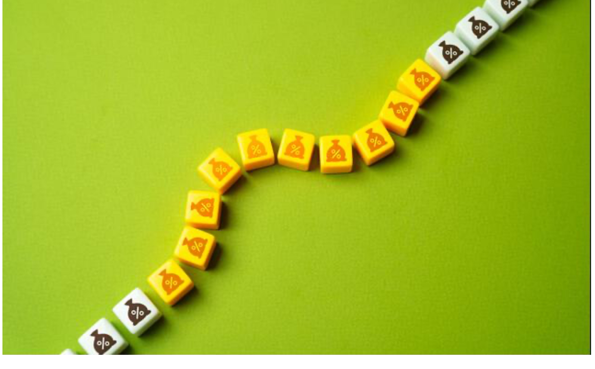
Εκούσια Εκκαθάριση από ΠΙΣΤΩΤΕΣ
ΕΠΑΛΗΘΕΥΣΗ ΧΡΕΟΥΣ
Οι κανόνες της πτώχευσης εφαρμόζονται κατ’ αναλογία στις εκκαθαρίσεις:
Τα δικαιώματα των ασφαλισμένων και μη ασφαλισμένων πιστωτών,
Τα χρέη και υποχρεώσεις που δύνανται να επαληθευθούν,
Την αποτίμηση ετήσιων προσόδων και μελλοντικών ή υπό αίρεση υποχρεώσεων,
Τον συμψηφισμό (mutual credit and set-off).

Slide 64
Εκούσια Εκκαθάριση από ΠΙΣΤΩΤΕΣ
ΕΠΑΛΗΘΕΥΣΗ ΧΡΕΟΥΣ
Ο εκκαθαριστής οφείλει, το συντομότερο μετά τον διορισμό του, να καλέσει τους πιστωτές να υποβάλουν επαληθεύσεις (proofs of debt).
Αν και στις εκούσιες εκκαθαρίσεις δεν είναι υποχρεωτική από τον νόμο, πρέπει πάντοτε να εφαρμόζεται σε αφερέγγυες εταιρείες, ένεκα της προσωπικής ευθύνης του εκκαθαριστή.
Ακόμα και σε εκούσια εκκαθάριση από μέλη, αν υπάρχει η παραμικρή αμφιβολία για χρέος, οφείλει να ζητά επίσημη επαλήθευση με ένορκη δήλωση.
Κανονισμός 26 των περί Εταιρειών Κανονισμών 1933
(αν και δεν εφαρμόζεται ρητά στις εκούσιες εκκαθαρίσεις, καθορίζει κατευθυντήριες αρχές):
Ο εκκαθαριστής καθορίζει ημερομηνία εντός 14 ημερών από τη δημοσίευση ειδοποίησης.
Η ειδοποίηση δημοσιεύεται σε δύο καθημερινές εφημερίδες και αποστέλλεται προσωπικά σε κάθε γνωστό πιστωτή.
Re Armstrong Whitworth Securities Co Ltd [1947] Ch 673

Slide 65
Εκούσια Εκκαθάριση από ΠΙΣΤΩΤΕΣ
ΕΠΑΛΗΘΕΥΣΗ ΧΡΕΟΥΣ
Ο εκκαθαριστής οφείλει, το συντομότερο μετά τον διορισμό του, να καλέσει τους πιστωτές να υποβάλουν επαληθεύσεις (proofs of debt).
Αν και στις εκούσιες εκκαθαρίσεις δεν είναι υποχρεωτική από τον νόμο, πρέπει πάντοτε να εφαρμόζεται σε αφερέγγυες εταιρείες, ένεκα της προσωπικής ευθύνης του εκκαθαριστή.
Ακόμα και σε εκούσια εκκαθάριση από μέλη, αν υπάρχει η παραμικρή αμφιβολία για χρέος, οφείλει να ζητά επίσημη επαλήθευση με ένορκη δήλωση.
Κανονισμός 26 των περί Εταιρειών Κανονισμών 1933
(αν και δεν εφαρμόζεται ρητά στις εκούσιες εκκαθαρίσεις, καθορίζει κατευθυντήριες αρχές):
Ο εκκαθαριστής καθορίζει ημερομηνία εντός 14 ημερών από τη δημοσίευση ειδοποίησης.
Η ειδοποίηση δημοσιεύεται σε δύο καθημερινές εφημερίδες και αποστέλλεται προσωπικά σε κάθε γνωστό πιστωτή.

Slide 66
Εκούσια Εκκαθάριση από ΠΙΣΤΩΤΕΣ
ΕΠΑΛΗΘΕΥΣΗ ΧΡΕΟΥΣ
Ο εκκαθαριστής φέρει υψηλό καθήκον επιμέλειας και πίστης (duty of care & fiduciary duty).
Οφείλει να ενεργεί με πλήρη διαφάνεια και αντικειμενικότητα.
Παράλειψη ή κακή κρίση μπορεί να οδηγήσει σε προσωπική ευθύνη για misfeasance
Οι αποφάσεις του εκκαθαριστή έχουν quasi-δικαστικό χαρακτήρα.
Εφόσον υπάρχει αμφισβήτηση ή ασάφεια, το Δικαστήριο μπορεί να αναθεωρήσει ή ακυρώσει τέτοια απόφαση.
Ο εκκαθαριστής μπορεί να ζητήσει δικαστική επικύρωση ή οδηγίες πριν τη διανομή, ώστε να προστατευθεί.

Slide 67
Εκούσια Εκκαθάριση από ΠΙΣΤΩΤΕΣ
ΕΠΑΛΗΘΕΥΣΗ ΧΡΕΟΥΣ
Ο εκκαθαριστής εάν έχει τη παραμικρή αμφιβολία σε σχέση με την εγκυρότητα οποιασδήποτε οφειλής σε πιστωτή, αφού εξέτασε τις οικονομικές καταστάσεις της εταιρείας και όλες τις σχετικές πληροφορίες τις οποίες έλαβε από τους διευθυντές της εταιρείας, θα πρέπει να καλέσει (αποστέλλοντας ειδοποίηση ) τον πιστωτή να επαληθεύσει την οφειλή του.
Το ίδιο θα πρέπει να πράξει εάν δεν είναι σίγουρος εάν αναφέρονται όλοι οι πιστωτές στα βιβλία της εταιρείας.
Είναι επικίνδυνο για τον εκκαθαριστή να αποδεχθεί οποιαδήποτε απαίτηση εκτός εάν υπάρχει αδιαμφισβήτητη απόδειξη για την εγκυρότητα της.

Slide 68
Εκούσια Εκκαθάριση από ΠΙΣΤΩΤΕΣ
ΕΠΑΛΗΘΕΥΣΗ ΧΡΕΟΥΣ
Ο εκκαθαριστής θα πρέπει να είναι βέβαιος ότι όλες οι απαιτήσεις εναντίον της εταιρείας είναι εκκαθαρισμένες και ότι η εταιρεία δεν έχει οποιαδήποτε υπεράσπιση ή λόγο ή τρόπο με τον οποίο θα μπορούσε να αποφύγει να πληρώσει την εν λόγω απαίτηση.
Σε περίπτωση που ο εκκαθαριστής πληρώσει ισχυριζόμενη απαίτηση σε ισχυριζόμενο πιστωτή ο οποίος δεν είχε δικαίωμα αποπληρωμής, τότε ο εκκαθαριστής πληρώνει λεφτά της εταιρείας σε άτομο που δεν δικαιούται και θα είναι προσωπικά υπεύθυνος να αποζημιώσει την εταιρεία με τόκο.
Windsor Steam Coal Co (1901) Ltd [1929] I Ch.151, and 140 L.T.R 80 C.A; and Re The Home & Colonial Insurance Co Ltd ([1930] I Ch. 102; 142 L.T.R. 207.

Slide 69
Εκούσια Εκκαθάριση από ΠΙΣΤΩΤΕΣ
ΕΠΑΛΗΘΕΥΣΗ ΧΡΕΟΥΣ
Re Home and Colonial Insurance Co Ltd [1930] 1 Ch 102
Ο εκκαθαριστής αποδέχθηκε, βάσει κοινής πρακτικής, insurance slips ως απόδειξη συμβολαίων επαν-ασφάλισης, και κατέβαλε μεγάλο χρηματικό ποσό πέραν της πραγματικής υποχρέωσης της εταιρείας. Τα έγγραφα αυτά κρίθηκαν αντίθετα με τον Stamp Act και τον Marine Insurance Act και αφού απέτυχε να ανακτήσει τα ποσά, το Δικαστήριο τον έκρινε υπεύθυνο για πλημμελή εκτέλεση καθήκοντος και τον διέταξε να συνεισφέρει προσωπικά στα περιουσιακά στοιχεία της εταιρείας, ώστε οι πιστωτές να αποπληρωθούν εξ ολοκλήρου με τόκο 5%.
Συνεπώς, αν ο εκκαθαριστής δεν είναι απολύτως βέβαιος για την εγκυρότητα απαίτησης, οφείλει να ζητήσει επαλήθευση με ένορκη δήλωση και, αν χρειάζεται,
να αποστείλει ειδοποίηση απόρριψης με σαφή αιτιολόγηση.

Slide 70
Εκούσια Εκκαθάριση από ΠΙΣΤΩΤΕΣ
ΕΠΑΛΗΘΕΥΣΗ ΧΡΕΟΥΣ
“ The question as to the liability of a liquidator, who had without negligence allowed the proof of a person with no legal claim, was left open by the Court of Appeal in the recent case of the Windsor Steam Coal Co (1901) Ltd [1929] I Ch.151. […] On the other hand, there could be no doubt that a high standard of care and diligence was required from a liquidator in a voluntary winding – up. He is, of course, paid for his services ; he is able to obtain wherever it is expedient the assistance of solicitors and counsel, and which is most important consideration, he is entitled, in every case of serious doubt or difficulty in the performance of his statutory duties, to submit the matter to the Court and to obtain its guidance.”
(The Home & Colonial Insurance Co Ltd ([1930] I Ch. 102; 142 L.T.R. 207)

Slide 71
Εκούσια Εκκαθάριση από ΠΙΣΤΩΤΕΣ
ΕΠΑΛΗΘΕΥΣΗ ΧΡΕΟΥΣ
Re Menastar Finance Ltd (in liquidation) Menastar Ltd v Simon [2002] EWHC 2610 (Ch)
Το Δικαστήριο έκρινε ότι οι αποφάσεις του εκκαθαριστή για επαληθεύσεις χρεών
έχουν δικαστικό χαρακτήρα και μπορούν να τεθούν υπό αναθεώρηση όταν δεν είναι δίκαιες ή αιτιολογημένες.
Αίτηση υπ’ αριθμ. 52/2022 (Επαρχιακό Δικαστήριο Λευκωσίας, Oikritie Investments Cyprus Ltd – υπό εκκαθάριση)
Το Δικαστήριο, υιοθετώντας το σκεπτικό της Re Menastar Finance Ltd, έκανε αναφορά στην εφαρμογή του άρθρου 234(5) του Κεφ. 113, τονίζοντας ότι οι αποφάσεις του εκκαθαριστή υπόκεινται σε αναθεώρηση από το Δικαστήριο, όταν είναι άδικες, αυθαίρετες ή ανεπάρκτως αιτιολογημένες. Επιβεβαιώθηκε επίσης ότι, σε περιπτώσεις αμφισβητήσεων ή συγκρούσεων, ο εκκαθαριστής υποχρεούται να ζητά οδηγίες από το Δικαστήριο πριν τη διανομή του ενεργητικού

Slide 72
Εκούσια Εκκαθάριση από ΠΙΣΤΩΤΕΣ
ΕΠΑΛΗΘΕΥΣΗ ΧΡΕΟΥΣ
Κύρια Συμπεράσματα
Η επαλήθευση χρεών αποτελεί θεμέλιο της δίκαιης εκκαθάρισης.
Εφαρμόζεται υποχρεωτικά στις αφερέγγυες εταιρείες και κατά διακριτική ευχέρεια με επιμέλεια στις εκκαθαρίσεις από μέλη.
Ο εκκαθαριστής φέρει προσωπική ευθύνη για πλημμελή εξέταση ή παράλειψη επαλήθευσης.
Οι κανόνες πτωχεύσεως και η νομολογία παρέχουν πρακτική καθοδήγηση για τη διαφάνεια και την ισότητα μεταξύ πιστωτών.
Όπου υπάρχει αμφιβολία, το Δικαστήριο παραμένει ο θεματοφύλακας της δίκαιης διαδικασίας.

Slide 73
Εκούσια Εκκαθάριση από ΠΙΣΤΩΤΕΣ
ΕΠΑΛΗΘΕΥΣΗ ΧΡΕΟΥΣ
ΤΕΛΙΚΗ ΓΕΝΙΚΗ ΣΥΝΕΛΕΥΣΗ
Αμέσως μετά τη ρευστοποίηση και διανομή ολόκληρης της περιουσίας της εταιρείας ο εκκαθαριστής συγκαλεί τη τελική γενική συνέλευση, δυνάμει του Α.283.
“(1) Αμέσως μετά που οι υποθέσεις της εταιρείας έχουν εκκαθαριστεί εξολοκλήρου, ο εκκαθαριστής καταρτίζει λογαριασμό για την εκκαθάριση, που δείχνει τον τρόπο με τον οποίο έγινε η εκκαθάριση και τον τρόπο που διατέθηκε η περιουσία της εταιρείας, και μετά συγκαλεί γενική συνέλευση της εταιρείας και συνέλευση των πιστωτών για να θέσει το λογαριασμό ενώπιον των συνελεύσεων και να δώσει οποιαδήποτε εξήγηση για αυτό.
(2) Κάθε τέτοια συνέλευση συγκαλείται με ειδοποίηση στην Επίσημη Εφημερίδα της Δημοκρατίας που ορίζει το χρόνο, τον τόπο και το σκοπό της που δημοσιεύεται τουλάχιστον ένα μήνα πριν από τη συνέλευση.
(3) Εντός μίας (1) εβδοµάδας από την ηµεροµηνία των συνελεύσεων ή από την ηµεροµηνία της τελευταίας συνέλευσης, σε περίπτωση που οι συνελεύσεις δεν συγκροτούνται την ίδια ηµέρα, ο εκκαθαριστής παραδίδει στον έφορο εταιρειών αντίγραφο του λογαριασµού και έκθεση για τη συγκρότηση των συνελεύσεων και των ηµεροµηνιών τους, και σε περίπτωση που αυτά δεν παραδοθούν, ο εκκαθαριστής υπόκειται σε πρόστιµο που δεν υπερβαίνει τα σαράντα δύο ευρώ (€42) για κάθε ηµέρα παράλειψης συμμόρφωσης προς τις διατάξεις του παρόντος εδαφίου:
Νοείται ότι, σε περίπτωση που δεν υπάρχει απαρτία σε κάθε συνέλευση, ο εκκαθαριστής αντί της έκθεσης που προβλέπεται στο εδάφιο (3), παραδίδει έκθεση στην οποία αναφέρει ότι η συνέλευση συγκλήθηκε κατάλληλα και ότι σε αυτήν δεν υπήρξε απαρτία και µε την υποβολή της εν λόγω έκθεσης λογίζεται ότι εφαρµόστηκαν οι διατάξεις του παρόντος εδαφίου αναφορικά µε την παράδοση έκθεσης για τη συνέλευση εκείνη.

Slide 74
Εκούσια Εκκαθάριση από ΠΙΣΤΩΤΕΣ
ΕΠΑΛΗΘΕΥΣΗ ΧΡΕΟΥΣ
ΤΕΛΙΚΗ ΓΕΝΙΚΗ ΣΥΝΕΛΕΥΣΗ
(4) Ο έφορος όταν λάβει την κατάσταση και, για καθεμιά από τις προαναφερόμενες εκθέσεις σχετικά με κάθε τέτοια συνέλευση, τις εγγράφει αμέσως, και μετά την εκπνοή τριών μηνών από την εγγραφή τους η εταιρεία λογίζεται ότι διαλύθηκε:
Νοείται ότι το Δικαστήριο δύναται, μετά από αίτηση του εκκαθαριστή ή οποιουδήποτε άλλου προσώπου που παρουσιάζεται στο Δικαστήριο ως ενδιαφερόμενο, να εκδώσει διάταγμα που να αναβάλλει την ημερομηνία που η διάλυση της εταιρείας θα τεθεί σε ισχύ για τόσο χρονικό διάστημα που το Δικαστήριο θεωρεί πρέπον.
(5) Είναι καθήκον του προσώπου με την αίτηση του οποίου εκδόθηκε διάταγμα του Δικαστηρίου με βάση το άρθρο αυτό, μέσα σε επτά ημέρες από την έκδοση του διατάγματος, να παραδώσει στον έφορο αντίγραφο του διατάγματος για εγγραφή και αν το πρόσωπο αυτό παραλείψει να το κάμει θα υπόκειται σε πρόστιμο που δεν θα υπερβαίνει τις είκοσι πέντε λίρες για κάθε ημέρα που συνεχίζεται η παράλειψη.
(6) Αν ο εκκαθαριστής παραλείψει να συγκαλέσει γενική συνέλευση της εταιρείας ή συνέλευση των πιστωτών όπως απαιτείται από το άρθρο αυτό, υπόκειται σε πρόστιμο που δεν υπερβαίνει τις διακόσιες πενήντα λίρες.”
εφαρµόστηκαν οι διατάξεις του παρόντος εδαφίου αναφορικά µε την παράδοση έκθεσης για τη συνέλευση εκείνη.

Slide 75

Εκούσια Εκκαθάριση από ΠΙΣΤΩΤΕΣ
Εξουσίες και Δικαιώματα Πιστωτών
Εγκρίνουν μέσω της Επιτροπής Επιθεώρησης την άσκηση των εξουσιών του Εκκαθαριστή (Α. 286)
Εξουσία για υποβολή αίτησης στο Δικαστήριο για απόφαση πάνω στα ζητήματα ή για άσκηση εξουσιών (Α 290)
Συνελεύσεις για την εξακρίβωση των επιθυμιών των πιστωτών ή συνεισφορέων(Α 324)
This Photo by Unknown Author is licensed under CC BY

Slide 76
Εξουσίες
Εκκαθαριστή
Εξουσίες χωρίς έγκριση
Ο εκκαθαριστής μπορεί, χωρίς προηγούμενη έγκριση:
Να πωλεί την ακίνητη και κινητή περιουσία της εταιρείας (δημόσιος πλειστηριασμός ή ιδιωτική συμφωνία).
Να υπογράφει και ενεργεί στο όνομα της εταιρείας για όλα τα απαραίτητα συμβόλαια και έγγραφα.
Να επαληθεύει και κατατάσσεται ως πιστωτής στην πτώχευση ή αφερεγγυότητα συνεισφορέων.
Να εκδίδει ή αποδέχεται συναλλαγματικές / γραμμάτια για λογαριασμό της εταιρείας.
Να λαμβάνει δάνεια με ασφάλεια το ενεργητικό της εταιρείας.
Να εισπράττει οφειλόμενα ποσά από περιουσία αποβιωσάντων συνεισφορέων.
Να διορίζει αντιπροσώπους ή συμβούλους, περιλαμβανομένων δικηγόρων.
Να ασκεί ή υπερασπίζεται αγωγές στο όνομα της εταιρείας.
Να συνεχίζει προσωρινά τις εργασίες της εταιρείας εάν αυτό εξυπηρετεί την επωφελή εκκαθάριση.
Να πραγματοποιεί κάθε πράξη αναγκαία για την ολοκλήρωση της εκκαθάρισης και τη διανομή του ενεργητικού.

Slide 77
Εξουσίες
Εκκαθαριστή
Εξουσίες που απαιτούν έγκριση
Ο εκκαθαριστής χρειάζεται έγκριση:
Από έκτακτο ψήφισμα (σε εκούσια εκκαθάριση από μέλη), ή
Από το Δικαστήριο / επιτροπή επιθεώρησης / συνέλευση πιστωτών (σε εκούσια εκκαθάριση πιστωτών).
Μετά από τέτοια έγκριση μπορεί:
Να πληρώνει πλήρως οποιαδήποτε τάξη πιστωτών.
Να συνάπτει συμβιβασμούς ή διακανονισμούς με πιστωτές ή πρόσωπα που προβάλλουν απαιτήσεις (παρούσες, μελλοντικές, υπό αίρεση ή σε αποζημιώσεις).
Να διευθετεί απαιτήσεις ή χρέη μεταξύ της εταιρείας και συνεισφορέων ή τρίτων (με δυνατότητα αποδοχής ασφάλειας ή παροχής εξόφλησης).
Να καταρτίζει τον κατάλογο συνεισφορέων και να ενεργεί για την είσπραξη των ποσών που οφείλουν.
Να συγκαλεί γενικές συνελεύσεις για τη λήψη εγκρίσεων ή άλλους σκοπούς.
Επιπρόσθετα:
Οφείλει να πληρώνει τα χρέη της εταιρείας και να αναπροσαρμόζει τα δικαιώματα των συνεισφορέων.
Εάν διορίζονται περισσότεροι εκκαθαριστές, οι εξουσίες ασκούνται από δύο τουλάχιστον, εκτός αν οριστεί διαφορετικά.

Slide 78
Ρόλος του Εκκαθαριστή Καθήκοντα και Υποχρεώσεις
Το πρώτο και θεμελιώδες καθήκον του εκκαθαριστή είναι να:
Φέρει υπό τη φύλαξή και τον έλεγχό του όλη την περιουσία και τα δικαιώματα της εταιρείας,
Ρευστοποιήσει τα περιουσιακά στοιχεία με τρόπο εύτακτο και δίκαιο
να διανείμει το προϊόν της ρευστοποίησης σύμφωνα με τη νόμιμη σειρά προτεραιότητας μεταξύ πιστωτών και, εφόσον υπάρχει πλεόνασμα, μελών της εταιρείας.
Αυτό το καθήκον αποτελεί τον πυρήνα του ρόλου του εκκαθαριστή, ο οποίος ενεργεί ως θεματοφύλακας και διαχειριστής της εταιρικής περιουσίας, με στόχο την οργανωμένη και δίκαιη ολοκλήρωση της εκκαθάρισης.
(Βλ. Re Katherine et Cie Ltd [1932]
1 Ch 70; Palmers Company Law, p. 798)

Slide 79
Ρόλος του Εκκαθαριστή Καθήκοντα και Υποχρεώσεις
Ρόλος του Εκκαθαριστή – Καθήκοντα και Υποχρεώσεις
Ο εκκαθαριστής ενεργεί ως αντιπρόσωπος (agent) της εταιρείας (Knowles v Scott [1891] 1 Ch 717).
Έχει νομοθετικά καθήκοντα απέναντι σε πιστωτές και μέλη, διαχειριζόμενος περιουσία «υπό εμπιστοσύνη» για λογαριασμό της εταιρείας και με υποχρέωση να τη διανείμει με βάση τη νομοθετική σειρά προτεραιότητας (Re Hill’s Waterfall Co [1896] 1 Ch 947; Pulsford v Devenish [1903] 2 Ch 151).
Οφείλει επιμέλεια και τάξη στην εκκαθάριση, διασφαλίζοντας τα δικαιώματα των πιστωτών και, εφόσον υπάρχει πλεόνασμα, των μελών.
Η περιουσία της εταιρείας παραμένει στην εταιρεία, αλλά τελεί υπό τη φύλαξη (custody) του εκκαθαριστή (Re Katherine et Cie Ltd [1932] 1 Ch 70).
Υπόκειται σε καθήκον εμπιστοσύνης (fiduciary duty) και καθήκον επιμέλειας (duty of care):
Ενεργεί καλόπιστα και χωρίς ίδιον συμφέρον.
Απαγορεύεται να αποκομίζει μυστικό κέρδος ή ανεπιθύμητη αμοιβή.
Οφείλει να ενεργεί με εύλογη δεξιότητα και προσοχή (Bristol & West v Mothew [1998] Ch 1; Kyrris v Oldman [2003] 2 BCLC 305).

Slide 80

Ρόλος του Εκκαθαριστή Καθήκοντα και Υποχρεώσεις
Νομοθετική Σειρά Προτεραιότητας
Α. 300

Slide 81
Ρόλος του Εκκαθαριστή Καθήκοντα και Υποχρεώσεις
ΣΕΙΡΑ ΠΡΟΤΕΡΑΙΟΤΗΤΑΣ ΠΛΗΡΩΜΩΝ
Ο εκκαθαριστής έχει νομοθετικό καθήκον έναντι των πιστωτών και των συνεισφορέων της εταιρείας να διανείμει το διαθέσιμο ρευστοποιημένο ενεργητικό της εταιρείας βάσει της σειράς προτεραιότητας ως αυτή καθορίζεται από την εφαρμοστέα νομοθεσία.
Οι εξασφαλισμένοι πιστωτές δεν συμπεριλαμβάνονται στην περιουσία εκκαθάρισης, αφού οι ίδιοι θα ικανοποιηθούν από την ρευστοποίηση της εξασφάλισής τους.
Κάθε πιστωτής πρέπει να πληρώνεται πλήρως με βάση τη σειρά προτεραιότητας του πριν πληρωθεί ο επόμενος (Statutory Waterfall).

Slide 82
Ρόλος του Εκκαθαριστή Καθήκοντα και Υποχρεώσεις
Κάθε τάξη πιστωτών πληρώνεται στη βάση της αρχής pari passu, δηλαδή ακριβοδίκαια και με ίσο δικαίωμα για πληρωμή, χωρίς προτεραιότητα ο ένας έναντι του άλλου και σε περίπτωση που το ενεργητικό της εταιρείας δεν επαρκεί για την πλήρη αποπληρωμή των υποχρεώσεων της τότε, εις αναλογίας της απαίτησης που έχουν.
“Pari passu means "equal in right of payment". The pari passu principle means that all unsecured creditors in insolvency processes, such as administration, liquidation and bankruptcy must share equally any available assets of the company or individual, or any proceeds from the sale of any of those assets, in proportion to the debts due to each creditor.”

Slide 83
Ρόλος του Εκκαθαριστή Καθήκοντα και Υποχρεώσεις
ΠΙΝΑΚΑΣ

Slide 84
Ρόλος του Εκκαθαριστή Καθήκοντα και Υποχρεώσεις
«Αν ο εκκαθαριστής δεν εξοφλήσει τις προνομιακές απαιτήσεις από τα ποσά που είχε στα χέρια του, έχει ο ίδιος ευθύνη εξ αδικήματος (Westminster City Council v. Haste, (1950) 2 All E.R. 65.)
O νόμος δεν περιέχει απλώς μια αρνητική πρόνοια για το καθήκον του εκκαθαριστή να μην προβεί σε προνομιακές πληρωμές, αλλά απαιτείται από αυτόν να πληρώσει τους προνομιακούς πιστωτές από τα περιουσιακά στοιχεία που περιέρχονται στα χέρια του, διαφορετικά διαπράττει αδίκημα. Ιδιαίτερα αυτό συμβαίνει αν ο εκκαθαριστής προβεί σε άλλες πράξεις και αναλάβει άλλες υποχρεώσεις για λογαριασμό της εταιρείας, χρησιμοποιώντας όλα τα χρήματά της. Η ευθύνη αυτή είναι προσωπική του εκκαθαριστή και όχι της Εταιρείας»

Slide 85
Ρόλος του Εκκαθαριστή Καθήκοντα και Υποχρεώσεις
Νομολογία
Re Windsor Steam Coal Co. [1929] 1 Ch 151
Εκούσια εκκαθάριση – διορισμός εκκαθαριστή.
Ο εκκαθαριστής προχώρησε σε επαλήθευση και συμβιβασμό χρέους £15,000 χωρίς να λάβει οδηγίες του Δικαστηρίου, παρά τη νομική αβεβαιότητα ως προς το ύψος του χρέους.
Κρίθηκε ένοχος για πλημμελή εκτέλεση των καθηκόντων του (misfeasance).
Re Home and Colonial Insurance Co. Ltd [1930] 1 Ch 102
Εκούσια εκκαθάριση – ο εκκαθαριστής αποδέχθηκε λανθασμένα επαλήθευση χρέους και κατέβαλε μέρισμα £38,172 βάσει άκυρης συμφωνίας.
Παρέλειψε να διερευνήσει την εγκυρότητα της απαίτησης, παραβιάζοντας το καθήκον επιμέλειας.
Το Δικαστήριο τον έκρινε ένοχο για misfeasance και διέταξε να επιστρέψει το ποσό στην εταιρεία και να καλύψει προσωπικά τα έξοδα.

Slide 86
Ρόλος του Εκκαθαριστή – Καθήκοντα και Υποχρεώσεις
Re AMF International Ltd [1955] 2 BCLC 529
Εκούσια εκκαθάριση από μέλη.
Ο εκκαθαριστής κατέβαλε μέρισμα σε συνεισφορέα προτού εξοφληθούν οι πιστωτές και χωρίς να διασφαλίσει την επάρκεια περιουσίας.
Πιστωτής υπέβαλε αίτηση για την παύση του εκκαθαριστή.
Το Δικαστήριο έκρινε ότι ενήργησε ανάρμοστα (improperly) και επιδίκασε τα έξοδα προσωπικά εναντίον του.
Re Wilson Lovatt & Sons Ltd [1977] 1 All ER
Ο εκκαθαριστής άσκησε αγωγή κατά πρώην διευθυντών για δόλιες μεταβιβάσεις και κατά ομολογιούχων για δόλια προτίμηση.
Απέσυρε μέρος των αξιώσεων και οι υπόλοιπες απορρίφθηκαν.
Το Δικαστήριο διέταξε όπως πληρώσει προσωπικά τα έξοδα, κρίνοντας ότι ενήργησε χωρίς επαρκή βάση και επιμέλεια.

Slide 87

Ρόλος του Εκκαθαριστή – Καθήκοντα και Υποχρεώσεις - Παύση του Εκκαθαριστή
Παύση του Εκκαθαριστή (Α. 287)
«Το Δικαστήριο δύναται, αν αποδειχθεί λόγος, να παύσει εκκαθαριστή και να διορίσει άλλον εκκαθαριστή.»

Slide 88

Ρόλος του Εκκαθαριστή – Καθήκοντα και Υποχρεώσεις - Παύση του Εκκαθαριστή
Εξουσία του Δικαστηρίου να παύσει εκκαθαριστή
Σύμφωνα με την κλασική αγγλική απόφαση Re Adam Eyton Ltd [1887] 36 Ch D 299:
Αν το Δικαστήριο ικανοποιηθεί, βάσει της μαρτυρίας ενωπιόν του, ότι είναι ενάντια στα συμφέροντα της εκκαθάρισης να παραμείνει ο υφιστάμενος εκκαθαριστής, έχει την εξουσία να τον παύσει και να διορίσει άλλον.
➤ Δηλαδή, το κριτήριο δεν είναι στενά διαδικαστικό, αλλά ουσιαστικό:
αφορά το συμφέρον της εκκαθάρισης στο σύνολό της — δηλαδή το συμφέρον όλων των εμπλεκομένων (πιστωτών και συνεισφορέων)

Slide 89

Ρόλος του Εκκαθαριστή – Καθήκοντα και Υποχρεώσεις – Παύση του Εκκαθαριστή
Ευρύτητα της διακριτικής εξουσίας του Δικαστηρίου
→ Η αρχή αυτή επαναβεβαιώθηκε στην υπόθεση Re Keypak Homecare Ltd (1987) 3 B.C.C. 558,
όπου το Δικαστήριο τόνισε ότι:
→Είναι επικίνδυνο και εσφαλμένο να προσπαθήσει κάποιος να περιορίσει το είδος των λόγων που μπορούν να δικαιολογήσουν την παύση εκκαθαριστή.
➤ Άρα, το Δικαστήριο έχει ευρεία διακριτική εξουσία, και οποιοσδήποτε λόγος που καθιστά την παύση προς το συμφέρον της εκκαθάρισης, είναι επαρκής.
This Photo by Unknown Author is licensed under CC BY

Slide 90
Ρόλος του Εκκαθαριστή – Καθήκοντα και Υποχρεώσεις – Παύση του Εκκαθαριστή
Εξισορρόπηση συμφερόντων και περιορισμός καταχρηστικών αιτήσεων
Στην απόφαση AMP Music Box Enterprises Ltd v Hoffman [2003] 1 BCLC 319, επισημάνθηκε ότι:
Το Δικαστήριο σε τέτοιες αιτήσεις πρέπει να προβεί σε δύσκολη εξισορρόπηση συμφερόντων, αλλά και να είναι προσεκτικό να μην ενθαρρύνει αιτήσεις από δυσαρεστημένους πιστωτές που ενεργούν καταχρηστικά.
➤ Το μέτρο της παρέμβασης είναι η προστασία της ακεραιότητας της διαδικασίας, όχι η ικανοποίηση επιμέρους συμφερόντων.

Slide 91
Ρόλος του Εκκαθαριστή – Καθήκοντα και Υποχρεώσεις – Παύση του Εκκαθαριστή
Παύση του Εκκαθαριστή (Α. 287)
Καθοδηγητικές αρχές από το σύγγραμμα McPherson, The Law of Company Liquidation
(παρ. 8-095 έως 8-097)
α. Λόγοι παύσης (παρ. 8-095)
Η ανάρμοστη συμπεριφορά, παρατυπία ή ανικανότητα αποτελούν πάντοτε επαρκή λόγο.
Ωστόσο, ακόμη και χωρίς τέτοια, ο εκκαθαριστής μπορεί να παυθεί αν αυτό εξυπηρετεί τα πραγματικά, ουσιαστικά και έντιμα συμφέροντα της εκκαθάρισης.
Η παύση δικαιολογείται αν συμβάλλει στη βελτίωση της διαχείρισης της εκκαθάρισης ή ωφελεί συνολικά τους πιστωτές.
➤ Αυστραλιανή νομολογία: η παύση γίνεται μόνο αν υπάρχει πραγματική (όχι θεωρητική) σύγκρουση συμφερόντων.
➤ Αγγλική νομολογία (Re Kimberly Scott Services Ltd): δεν επιβάλλεται παύση αν η σύγκρουση μπορεί να διαχειριστεί μέσω οδηγιών του Δικαστηρίου.

Slide 92
β. Σχέση με επιθυμίες πιστωτών και μελών (παρ. 8-096)
Οι πιστωτές και συνεισφέροντες θεωρούνται οι καλύτεροι κριτές του συμφέροντος της εκκαθάρισης.
Το Δικαστήριο λαμβάνει υπόψη τις απόψεις τους, αλλά αυτές δεν είναι δεσμευτικές.
Η παύση είναι σοβαρό μέτρο και απαιτεί να λαμβάνεται υπόψη και η δικαιοσύνη προς τον εκκαθαριστή.
γ. Χρονική διάσταση (παρ. 8-097)
Τα αυστραλιανά Δικαστήρια θεωρούν ότι όσο πλησιάζει το τέλος της εκκαθάρισης, τόσο λιγότερο πιθανό είναι να παυθεί ο εκκαθαριστής, εκτός αν υπάρχει σοβαρός λόγος.

Slide 93
Ρόλος του Εκκαθαριστή – Καθήκοντα και Υποχρεώσεις – Παύση του Εκκαθαριστή
Κύρια Σημεία
Το κριτήριο παύσης δεν είναι πειθαρχικό, αλλά ουσιαστικό: εξυπηρέτηση του γενικού συμφέροντος της εκκαθάρισης (Re Adam Eyton Ltd).
Το Δικαστήριο έχει ευρεία διακριτική ευχέρεια και δεν περιορίζεται σε συγκεκριμένους λόγους (Re Keypak Homecare Ltd).
Πρέπει να αποφεύγει καταχρηστικές αιτήσεις και να τηρεί ισορροπία συμφερόντων (AMP Music Box v Hoffman).
Ο εκκαθαριστής μπορεί να παυθεί για ανεπάρκεια, παρατυπία ή πραγματική σύγκρουση συμφερόντων, όχι όμως για θεωρητικές υποψίες (McPherson, Re Kimberly Scott Services Ltd).
Οι απόψεις των πιστωτών λαμβάνονται υπόψη αλλά δεν είναι καθοριστικές.
Προς το τέλος της εκκαθάρισης, η παύση αποφεύγεται εκτός αν επιβάλλεται για σοβαρό λόγο (McPherson §8-097).

Slide 94
Fireside chat

Slide 95

In the Liquidator’s Shoes
You Decide!

